Slide 1
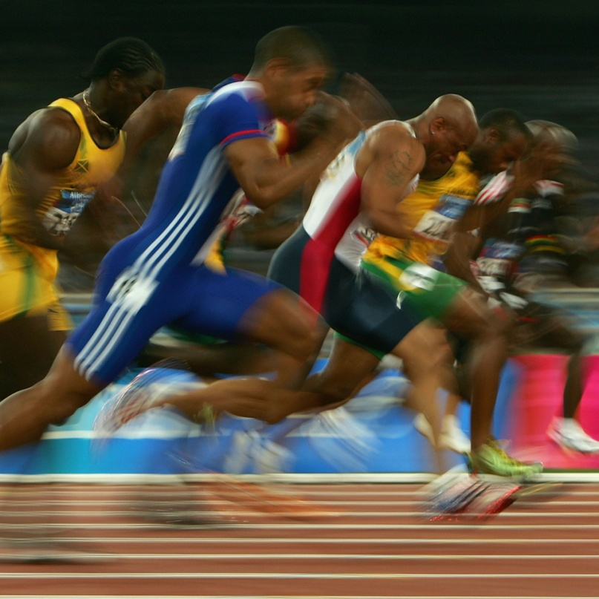
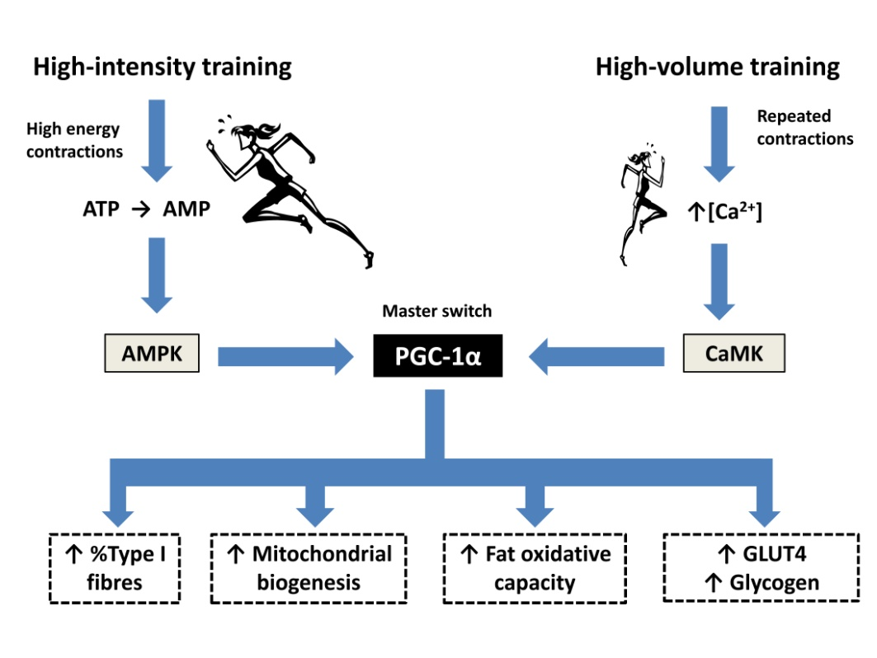
High-intensity Interval Training
تمرين تناوبی شديد (HIT)
بهار - 1391
آبان 1389

Slide 2
فهرست مطالب
مقدمه
علل پیدایش (HIT)، تاریخچه و مطالعات کلاسیک
مطالعات نوین
مبانی نظری تمرین تناوبی شدید (HIT)
سازگاری های تمرین تناوبی شدید
کاربرد تمرین تناوبی شدید
ملاحظات تمرینی
1

Slide 3

مقدمه

Slide 4

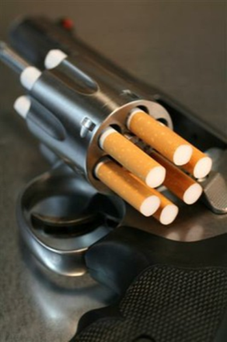


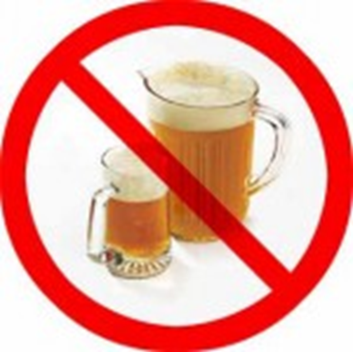
عوامل خطرزاي رفتاري
مصرف توتون
عادت های بدغذایی
مصرف بیش از حد الکل
بی تحرکی جسمانی

Slide 5
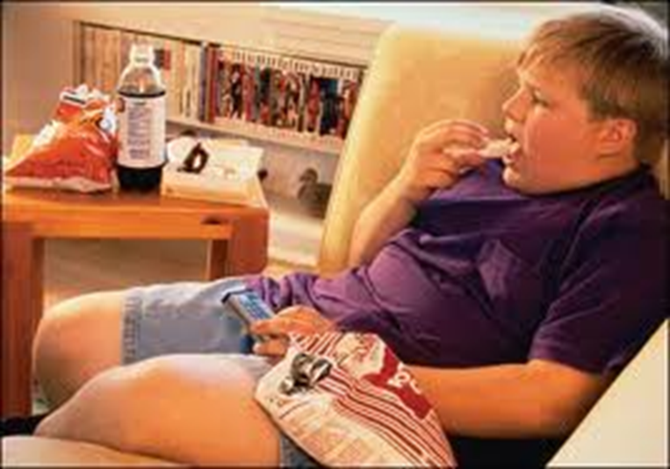
مقدمه
بي­تحرکي جسماني يا نداشتن فعاليت بدني منظم؛ چهارمين عامل خطرزاي مرگ و مير جهاني مي­باشد که 6% از مرگ و مير در سطح جهان را شامل مي­شود و تقريباً 3/2 ميليون مرگ و مير در هر سال به اين علت مي­باشد.

Slide 6
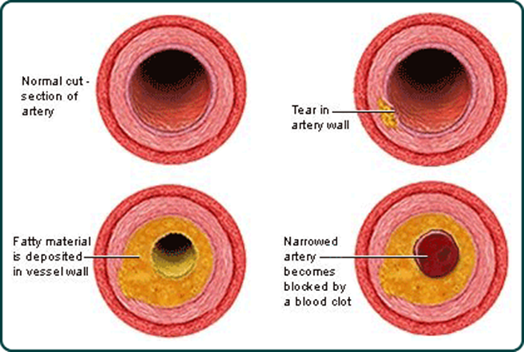
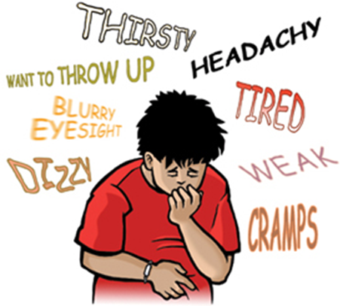
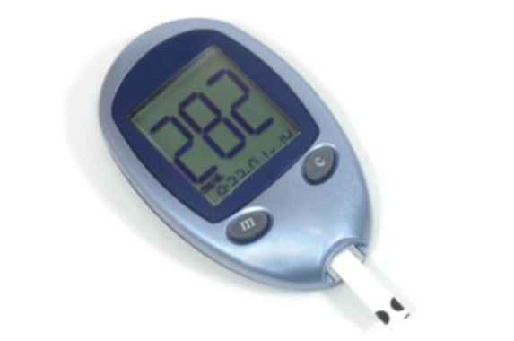
مقدمه
افزایش سطوح بي­تحرکي جسماني پيامدهايي مخاطرآميزي عمده­اي براي سلامت عمومي مردم در سراسر جهان دارد که عبارتند از شيوع بيماري­هاي غيرواگير مانند بيماري­هاي قلبي عروقي، ديابت، سرطان و ديگر عوامل خطرزا از قبيل فشار خون بالا، افزايش قند خون و اضافه وزن و چاقي مي­گردد .

Slide 7
مقدمه

Slide 8
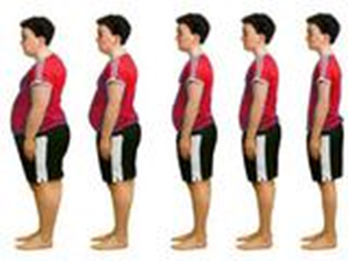
مقدمه
برآورد شده که بي­تحرکي جسماني در حدود 21 تا 25% عامل سرطان پستان و روده بزرگ، 27% عامل ديابت و حدود 30% عامل بيماري ايسكميك قلب مي­باشد.

Slide 9

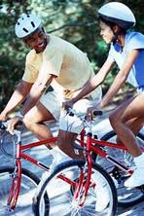

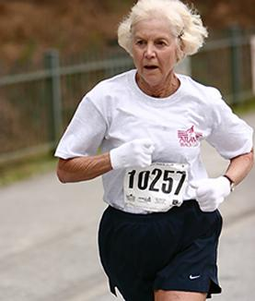
راه حل:
اصلاح سبک زندگي و افزايش فعاليت بدني

Slide 10
علل پیدایش (HIT)، تاریخچه و مطالعات کلاسیک

Slide 11
علل پیدایش (HIT)
برنامه­هاي تمريني قهرمانان، بايد با توجه به ويژگي­هاي جسماني و فيزيولوژيکي ورزشکاران و بر اساس نظريه­هاي علمي تنظيم شود.
اين برنامه­ها بايد بر پايه نيازهاي مربوط به رشته ورزشي خاص استوار باشد و عواملي نظير دستگاه­هاي انرژي درگير، الگوهاي حرکتي و ويژگي­هاي فيزيولوژيکي موثر در عملکرد مورد توجه قرار گيرند.

Slide 12
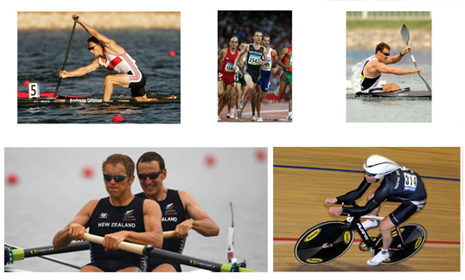
علل پیدایش (HIT)
با توجه به اينکه در اکثر ورزش­هاي انفرادي ورزشکاران در زماني بين 1 الي 8 دقيقه با شدتي نزديک به حداکثر فعالیت می کنند.

Slide 13
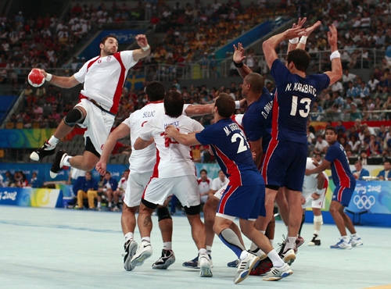
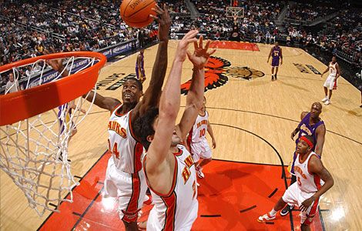
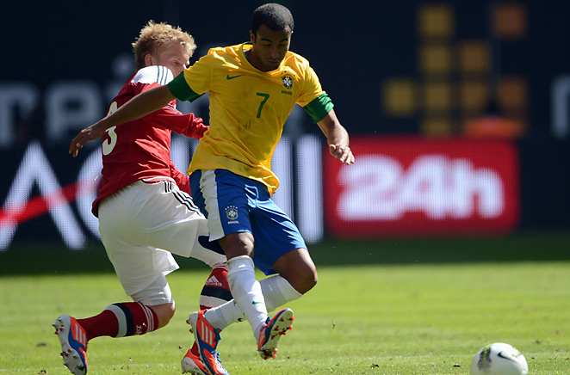
علل پیدایش (HIT)
يا در ورزش­هاي تيمي از فعاليت­هاي شديد کوتاه مدت مکرر بهره مي­گيرند.

Slide 14
علل پیدایش (HIT)
سهم توليد انرژي در اين رشته­ها بينابيني (هوازي و بي­هوازي) مي­باشد، نياز استفاده از روش­هاي تمريني خاصي که هر دو سيستم را درگير نمايد، احساس شد که براين اساس پژوهشگران با استفاده ترکيب تمرينات سرعتي (ST: Sprint Training) و تمرينات تناوبي (IT: Interval Training) يک شيوه جديدي از تمرينات را با نام تمرين تناوبي شديد (HIT: High-intensity Interval Training) ابداع کردند.

Slide 15
علل پیدایش (HIT)
نیاز رشته­ها بينابيني (هوازي و بي­هوازي)
تنوع در مدل های تمرینی
پاسخگویی به این سوال که «کدام مدل تمرینی (تداومی – تناوبی)، مفیدتر می باشد؟»
زندگی ماشینی و کمبود وقت

Slide 16
پاسخگویی به این سوال که:
کدام مدل تمرینی (تداومی – تناوبی)، مفیدتر می باشد؟
تناوبی شدید
تداومی
؟
4 دقیقه
125%
125%
60 دقیقه
65%
65%
65%
65%

Slide 17
تاریخچه و مطالعات کلاسیک

Slide 18
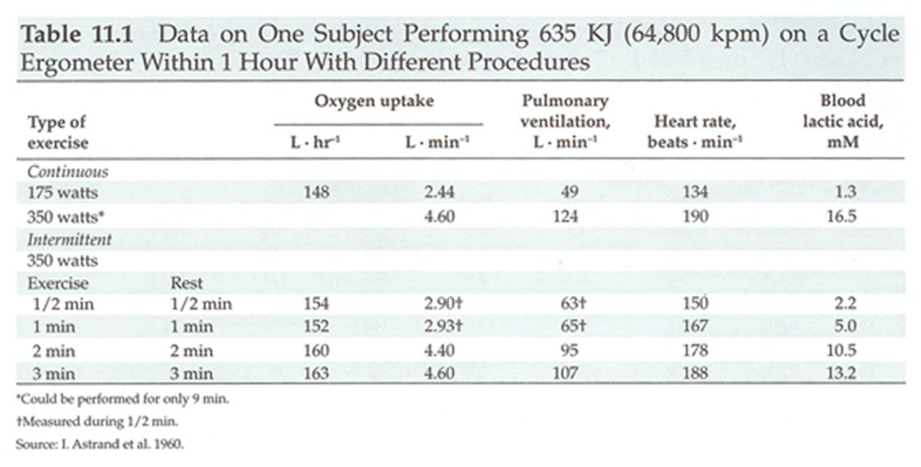
مطالعات کلاسیک
آستراند و همکاران (1960) به بررسی دو مدل تمرینی تداومی و تناوبی شدید پرداختند. نتایج این مطالعه نشان داد که براي اعمال حداکثر فشار روی اندام­هاي انتقال دهنده اکسيژن، مدل تمرين تناوبی شدید موثرتر از مدل تداومی می باشد.

Slide 19
مطالعات کلاسیک
مطالعه ای در سال 1967 افزایش دو برابری در آنزیم های میتوکندریایی (افزایش در ظرفیت هوازی)، عضلات اسکلتی رت در سازگاری به 12 هفته تمرین تناوبی شدید رو نوار گردان را گزارش کردند.

Slide 20
مطالعات نوین

Slide 21

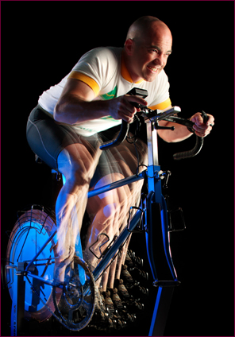
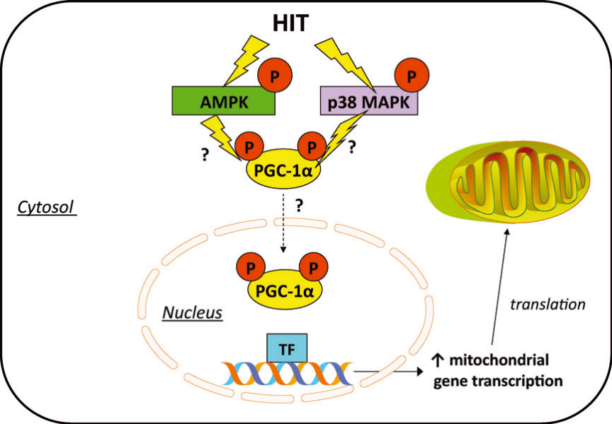
2005

Slide 22
مبانی نظری تمرین تناوبی شدید

Slide 23
HIT
تمرين تناوبي شديد به وهله­هاي تکراري با فعاليت­هاي تناوبي به نسبت کوتاه با شدتي نزديک به شدتي که VO_{2peak} به­دست مي­آيد، نسبت داده مي­شود. ويژگي بارز اينگونه تمرينات حجم خيلي کم آن مي­باشد.
¹. High-intensity Interval Training (HIT)

Slide 24
HIT
انتخاب و به کارگيري متغيرهاي موثر و کارا در اين تمرينات و بهينه سازي اين گونه تمرينات (بهينه کردن شدت، مدت، تعداد وهله هاي تمريني، به علاوه شکل فعال يا غير فعال و مدت استراحت بين وهله هاي تمريني) مي تواند بر کارائي اين تمرينات بيافزايد.
6

Slide 25
HIT ≠ SIT

Slide 26
انواعHIT
با توجه به دامنه ي وسيع مطالعات در مورد HIT که در آنها پژوهشگران از وهله هاي 5 ثانيه اي تا 4 دقيقه فعاليت به عنوان HIT استفاده کرده اند، در اين بخش اين گونه تمرينات را بر پايه ي زمان وهله هاي فعاليت ها به دو دسته تقسيم کرديم:
7

Slide 27

HIT با حجم کم
وهله هاي فعاليت کمتر از 60 ثانيه که با شدتي برابر با حداکثر و يا نزديک به حداکثر توان انجام مي شود را به عنوان تمرينات تناوبي شديد با حجم کم در نظر مي گيريم.
به عنوان مثال: 10 تکرار 60 ثانیه ای با 75 ثانیه ریکاوری فعال بین هر تکرار
8

Slide 28
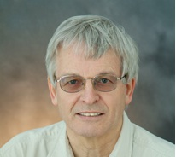
HIT با حجم طولانی
فعاليت هايي با وهله هاي طولاني تر، از 60 ثانيه تا 4 دقيقه که به عنوان HIT شناخته شده اند ولي با شدتي کمتري نسبت بهHIT با حجم کم، انجام مي شوند.
به عنوان مثال: 10 تکرار 4 دقیقه ای با 2 دقیقه ریکاوری فعال بین هر تکرار.
9

Slide 29
متغيرهاي HIT
نوارگردان
- حداقل سرعت در VO2max (vVO2max): حداقل سرعت بدست آمده در VO2max مي باشد.
- زمان تا واماندگي با vVO2max (Tmax): زمان تا واماندگي با vVO2max مي باشد.
10

Slide 30
متغيرهاي HIT
چرخ کارسنج
- حداکثر توان در VO2max (Pmax): حداکثر توان بدست آمده در VO2max مي باشد.
- زمان تا واماندگي با Pmax (Tmax): زمان تا واماندگي با Pmax مي باشد.
10

Slide 31
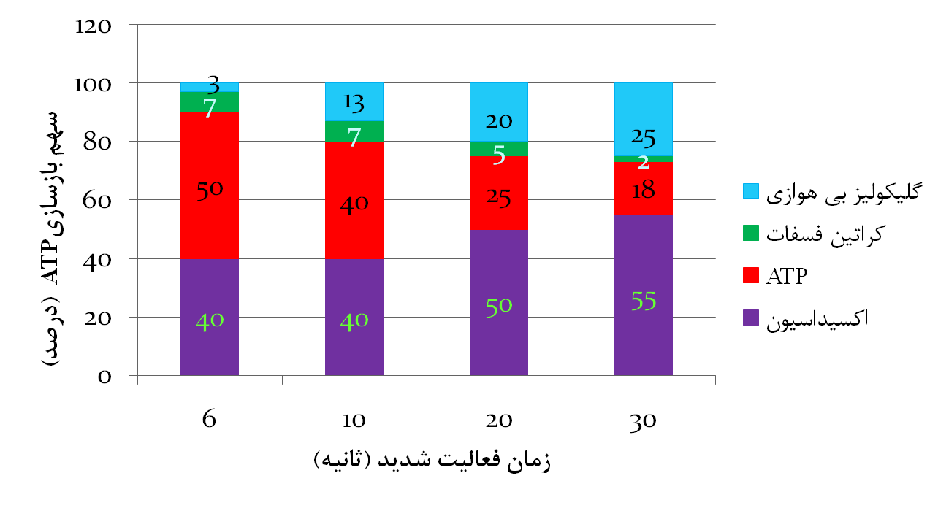
سازوکارHIT
سازوکار اينگونه تمرينات به اين شرح است که يک وهله فعاليت شدید نياز به ميزاني از بازسازي ATP از هر يک از سيستم هاي انرژي دارد
سهم بازسازي ATP در زمان های متفاوت یک وهله فعاليت شدید
(2009 Billaut and Bishop)

Slide 32
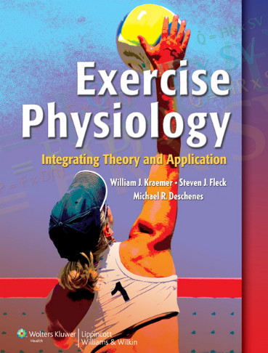
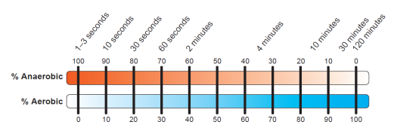

Slide 33
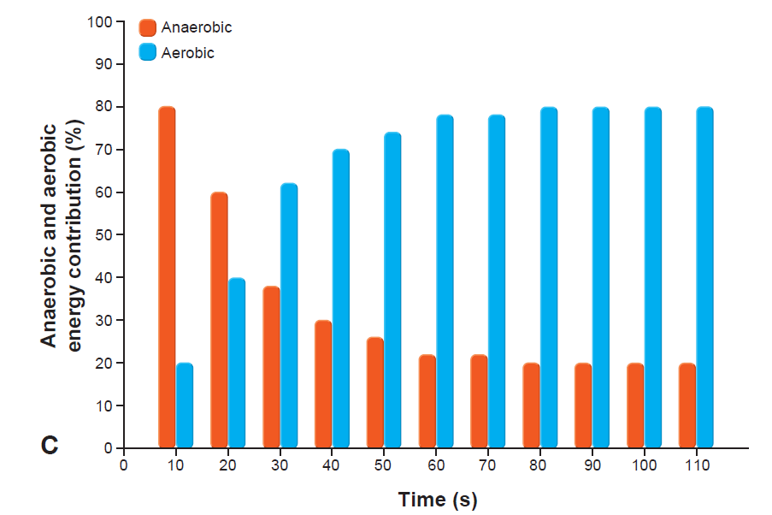

Slide 34
سازوکار HIT
حال با افزايش تواتر تکرارهاي سرعتي و اجرا آن به صورت متناوب با ريكاوري بين وهله هاي فعاليت، نياز سلول عضلاني و مسيرهاي متابوليکي را تغيير داده، به گونه ي که همزمان دستگاه هاي توليد انرژي هوازي و بي هوازي را درگير بازسازي ATP مي کند. بنابراين با بکارگيري اين تمرينات مي توان دامنه ي وسيعي از سازگاري هاي عصبی عضلانی، عملکردي و متابوليکي را انتظار داشت .
12

Slide 35
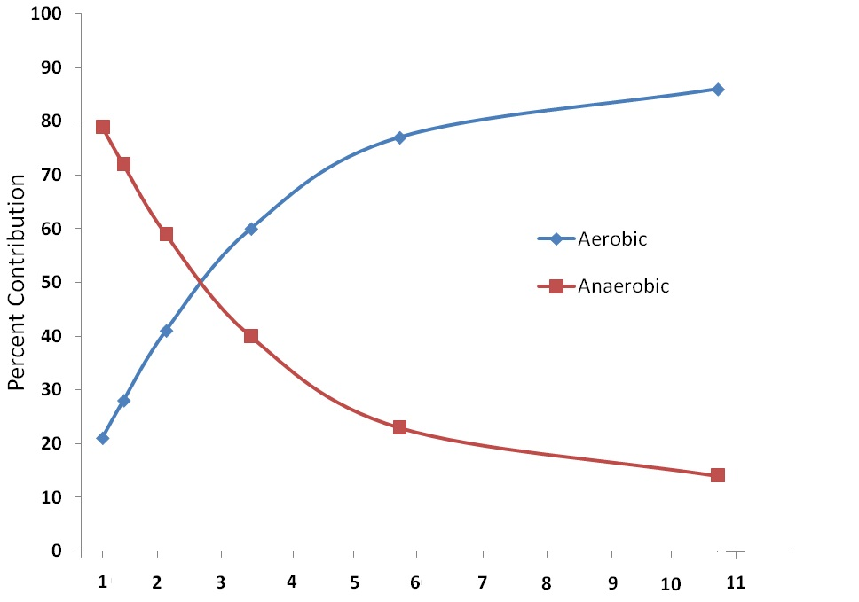
تغيير سيستم انرژي با تکرار وهله­هاي تناوبي شديد

Slide 36
سازوکار HIT
ریکاوری
ریکاوری
فعالیت شدید
فعالیت شدید
سازگاری های چند بعدی
محیطی
عصبی عضلانی
مرکزی

Slide 37
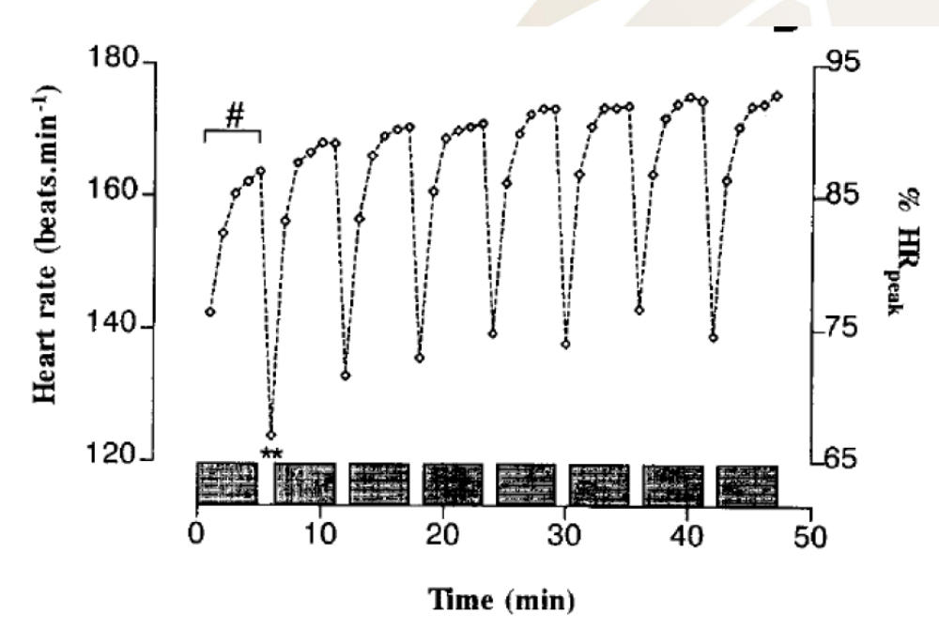

Slide 38
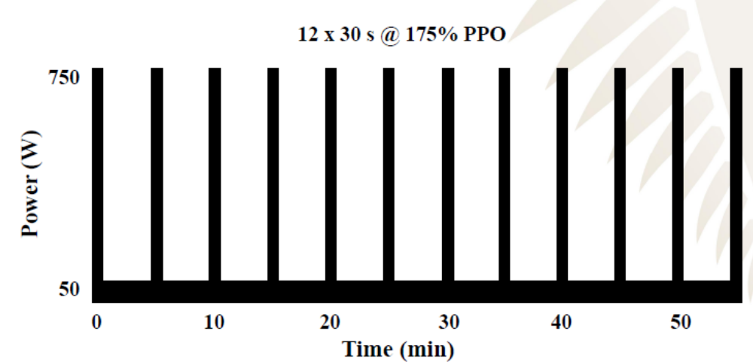

Slide 39
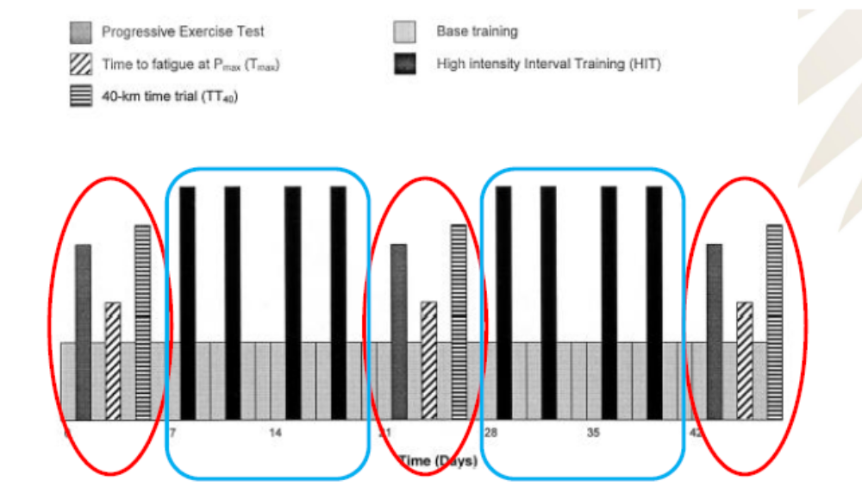

Slide 40
سازگاری های تمرین تناوبی شدید

Slide 41
افزايش سوبستراهاي در دسترس عضله
تغيير در فعاليت آنزيمي
ذخيره ي ميوگلوبين
سازگاري هاي هورمونی
تغيير در نوع تارها
سازگاري هاي عصبي
15

Slide 42
جيبالا و همکاران (2006) افزایش محتواي گليکوژن عضلاني در اثر 2 هفته برنامه ي تمرينHIT (6-4 وهله آزمون وينگيت با 4 دقيقه ريكاور­ي غيرفعال و يا فعاليت سبک در هر جلسه) و و تمرين استقامتي (120-90 دقيقه دوچرخه سواري با 65 درصد VO2peak) را بر سازگاري­هاي عضلاني در مدت 2 هفته بررسي کردند. آنها افزايش معناداري محتواي گليکوژن عضلاني را در هر دو برنامه مشاهده کردند. لازم به ذکر است که مدت زمان هر دو برنامه را بايد مد نظر داشته باشيم. کل زمان فعاليت در گروه HIT، 15 دقيقه و در گروه تمرين استقامتي 630 دقيقه بوده است گزارش کردند.
Gibala MJ, Little JP, van Essen M, et al. 2006. Short-term sprint interval versus traditional endurance training: similar initial adaptations in human skeletal muscle and exercise performance. J Physiol; 575(Pt 3):901-911.
21

Slide 43
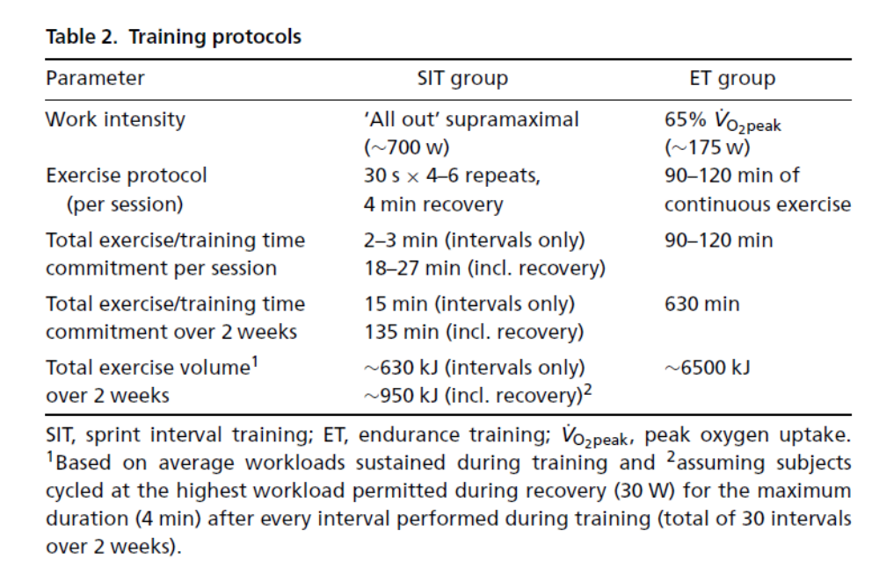
پروتکل تمرین
22

Slide 44
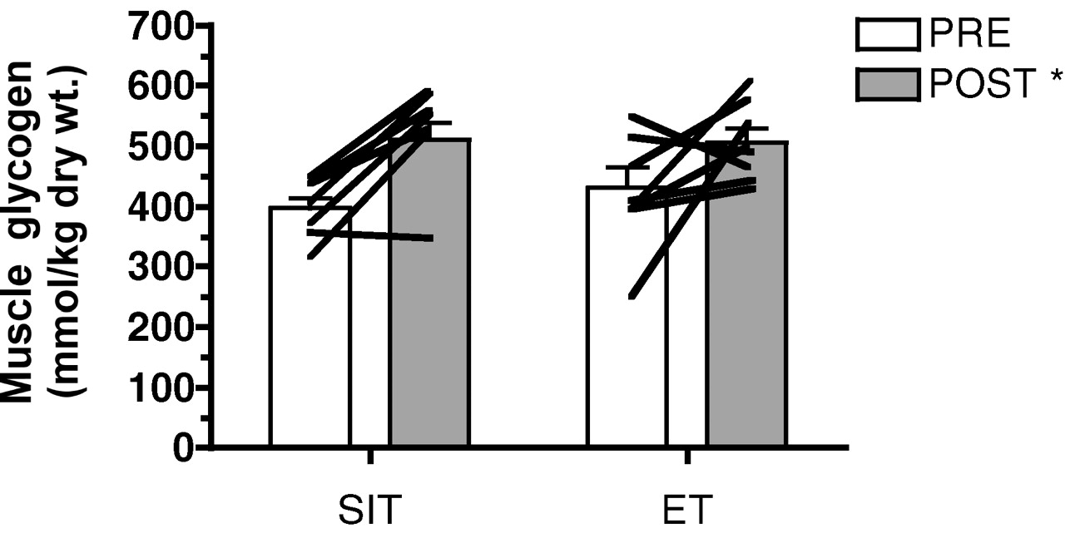

Resting muscle glycogen content before (PRE) and after (POST) 6 sessions of sprint interval training (SIT) or endurance training (ET) over 2 weeks *P ≤ 0.05 versus pre-training (main effect for time).
Gibala M J et al. J Physiol 2006;575:901-911
©2006 by The Physiological Society
23
Notes:
Resting muscle glycogen content before (PRE) and after (POST) 6 sessions of sprint interval training (SIT) or endurance training (ET) over 2 weeks *P ≤ 0.05 versus pre-training (main effect for time). Lines denote individual data for 7 subjects in SIT group and 8 subjects in ET group.

Slide 45
بورگومستر و همکاران (2008) اثر دو نوع تمرين، HIT (6-4 وهله آزمون وينگيت با 4/5 دقيقه بازگشت به حالت اوليه­ي بين وهله­ها در هر جلسه) و تمرين استقامتي (60-40 دقيقه دوچرخه سواري با 65 درصد VO2peak) را در مدت 6 هفته بررسي کردند. آنها افزايش معناداري محتواي گليکوژن عضلاني را در هر برنامه مشاهده کردند. اگر به شکل شماره 10 دقت شود ملاحظه مي­کنيم که مدت تمرين در گروه تمرين تناوبي شديد در حدود 10 دقيقه در هفته بوده در حالي که مدت تمرين در گروه تمرين استقامتي در حدود 4/5 ساعت بوده است
Burgomaster KA, Howarth KR, Phillips SM, et al. 2008. Similar metabolic adaptations during exercise after low volume sprint interval and traditional endurance training in humans. J Physiol; 586(1):151–160.
26

Slide 46
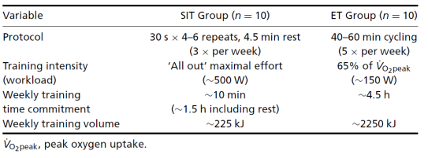
پروتکل تمرین
22

Slide 47
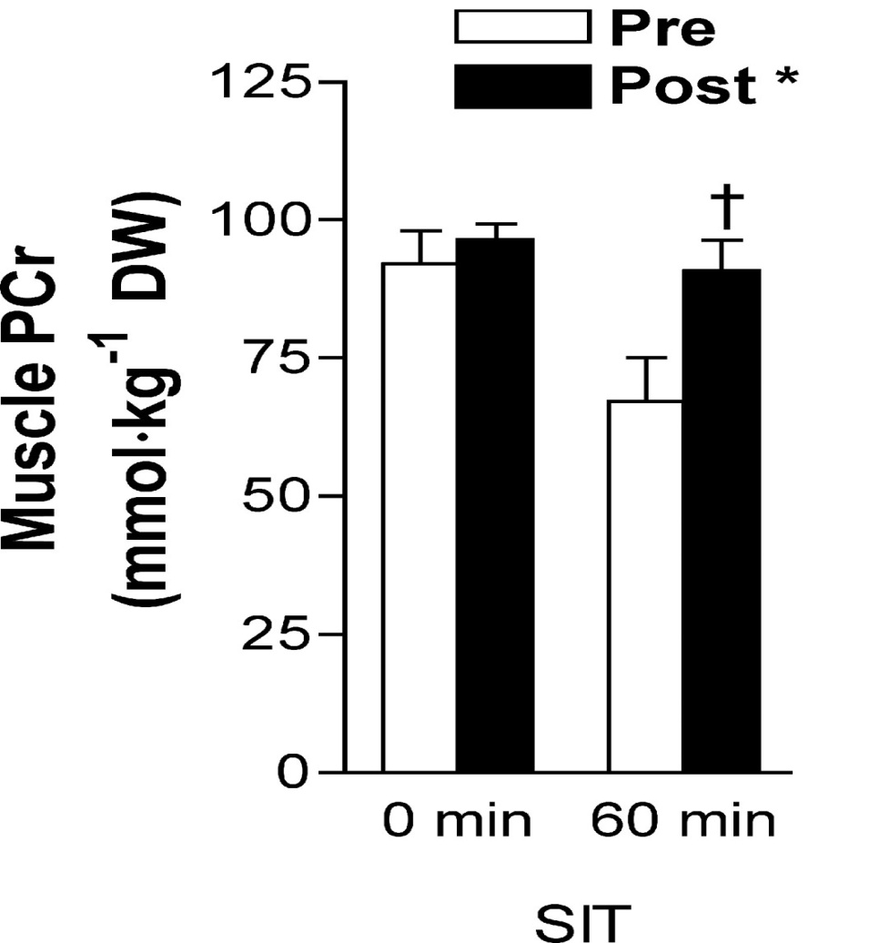
Figure 5. Muscle phosphocreatine (PCr) concentration measured at rest and during cycling exercise that consisted of 60 min at 65% before (Pre) and after (Post) 6 weeks of sprint interval training (SIT) Values are means ± s.e.m.
Burgomaster K A et al. J Physiol 2008;586:151-160
©2008 by The Physiological Society
27
Notes:
Figure 5. Muscle phosphocreatine (PCr) concentration measured at rest and during cycling exercise that consisted of 60 min at 65% before (Pre) and after (Post) 6 weeks of sprint interval training (SIT) or 6 weeks of endurance training (ET) Values are means ± s.e.m. (n = 10 per group); DW, dry weight. *Main effect for condition (P < 0.05), such that post-training (Post) > pretraining (Pre). †Condition (Pre and Post) × time (0 and 60 min) interaction (P < 0.05), such that Post 60 min > Pre 60 min in both groups.

Slide 48
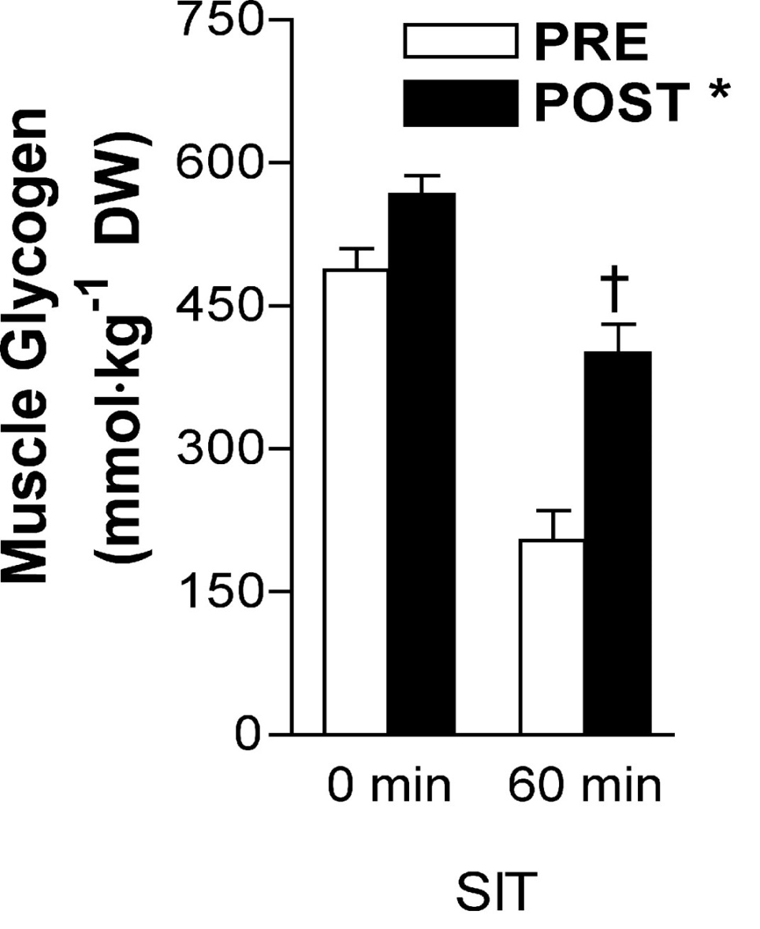
Figure 4. Muscle glycogen concentration measured at rest and during cycling exercise that consisted of 60 min at 65% before (PRE) and after (POST) 6 weeks of sprint interval training (SIT) Values are means ± s.e.m.
Burgomaster K A et al. J Physiol 2008;586:151-160
©2008 by The Physiological Society
28
Notes:
Figure 4. Muscle glycogen concentration measured at rest and during cycling exercise that consisted of 60 min at 65% before (PRE) and after (POST) 6 weeks of sprint interval training (SIT) or 6 weeks of endurance training (ET) Values are means ± s.e.m. (n = 10 per group); DW, dry weight. *Main effect for condition (P < 0.05), such that post-training (POST) > pretraining (PRE). †Condition (PRE and POST) × time (0 and 60 min) interaction (P < 0.05), such that POST 60 min > PRE 60 min in both groups.

Slide 49
تغيير در فعاليت آنزيمي
از مهم ترين تغييرات زيست­شيميايي، تغيير در ميزان و فعاليت آنزيم هاي مختلف درگير در تمرين است. اجرايHIT موجب افزايش در فعاليت هر دوي آنزيم هاي هوازي و بي هوازي مي شود.
29

Slide 50
تغيير در نوع تارها
مي توان تغيير در نيمرخ تارهاي عضلاني را يکي ديگر از سازگارهاي ايجاد شده در اثر HIT بيان کرد.
جاکوبز و همکاران (1987) به دنبال 6 هفته HIT (6-2 وهله 15 ثانيه­اي با تمام شدت و 6-2 وهله 30 ثانيه ي با تمام شدت روي چرخ کارسنج) افزايش معنادار درصد تارهاي تند تنش اکسايشي (FTa) و کاهش غيرمعنادار تارهاي کند تنش (ST) را گزارش کردند.
Jacobs I, Esbjörnsson M, Sylvén C, et al. 1987. Sprint training effects on muscle myoglobin, enzymes, fiber types, and blood lactate. Med Sci Sports Exerc; 19(4):368-374.
39

Slide 51
ذخيره ي ميوگلوبين
ذخاير ميوگلوبين ممکن است با افزايش اکسيژن مصرفي در طول HIT مرتبط باشد. بارگيري دوباره ي ذخاير ميوگلوبين در مراحل ريكاوري مي تواند اکسيژن در دسترس را در وهله هاي تناوبي بعدي افزايش دهد. اين سازوکار مي تواند تاحدودي توجيه کننده ي اين نکته باشد که چرا افراد تمرين کرده مي توانند تکرارهاي بيشتري را در پي HIT انجام دهند.
45

Slide 52
سازگاري هاي عصبي
در اين رابطه کرير و همکاران (2004) ميزان فعال سازي واحدهاي حرکتي را با 4 هفته HIT (10-4 وهله دوچرخه سواري 30 ثانيه اي با شدت تمام با 4 دقيقه ريكاوري فعال بين وهله ها) بررسي کردند. آنها افزايش فعال سازي واحدهاي حرکتي را که بوسيله ي EMG مشخص شده بود، مشاهده کردند.
Creer AR, Ricard MD, Conlee RK, et al. 2004. Neural, metabolic, and performance adaptations to four weeks of high intensity sprint-interval training in trained cyclists. Int J Sports Med; 25(2):92-98.
48

Slide 53
همچنين نشان داده شده است که تمرينات تناوبی شدید موجب افزايش سرعت هدايت عصبي (NVC) و سرعت هدايت عضلاني (MVC) مي شود .
Ross A, Leveritt M, Riek S, 2001. Neural Influences on Sprint Running: Training Adaptations and Acute Responses. Sports Med, 31(6): 409-425.
49

Slide 54
سازگاري هاي هورمونی
بوتکازو و همکاران (2006) اثر 6 ماه تمرين تناوبي شدید (تکرارهاي 80-30 متر) را بر اجراي سرعتي و غلظت هاي پلاسمايي آدرنالين و نورآدرنالين در دختران نوجوان بررسي کردند. پس از تمرينات تناوبي شدید حداکثر غلظت آدرنالين به نسبت پيش از تمرينات افزايش يافت. اين يافته ها نشان مي دهد، 6 ماه تمرين تناوبي شدید موجب افزايش اجرا و پاسخ آدرنالين به فعاليت ورزشي شدید مي شود .
Botcazou M, Zouhal H, Jacob C, et al. 2006. Effect of training and detraining on catecholamine responses to sprint exercise in adolescent girls. Eur J Appl Physiol, 97: 68-75.
51

Slide 55
مکل و همکاران (2009) پاسخ تستوسترون و کوتیزول سرمي را به يک جلسه HIT (4 تکرار 250 متر با %80 حداکثر سرعت) به وسيله ي بررسي کردند. آنها افزايش تستوسترون و کاهش کورتيزول سرمي را گزارش کردند.
Meckel Y, Eliakim A, Seraev M, et al. 2009. The effect of a brief sprint interval exercise on growth factors and inflammatory mediators. J Strength Conditioning Res; 23(1):225–230.
52

Slide 56
فرزاد و همکاران (2011) به دنبال 4 هفته تمرین تناوبی شدید افزایش تستوسترون تام، نسبت تستوسترون تام به کورتيزول (TCR) و نسبت تستوسترون آزاد به کورتيزول (FTCR) و کاهش کورتیزول را گزارش کردند.
Farzad B, Gharakhanlou R, Agha-Alinejad H, et al. 2011. physiological and performance changes from the addition of a sprint interval program to wrestling training. J Strength Cond Res; inprss .
53

Slide 57
؟؟؟؟؟؟؟؟

Slide 58
Resting muscle glycogen content before (PRE) and after (POST) 6 sessions of sprint interval training (SIT) or endurance training (ET) over 2 weeks *P ≤ 0.05 versus pre-training (main effect for time).
Gibala M J et al. J Physiol 2006;575:901-911
©2006 by The Physiological Society
23
Notes:
Resting muscle glycogen content before (PRE) and after (POST) 6 sessions of sprint interval training (SIT) or endurance training (ET) over 2 weeks *P ≤ 0.05 versus pre-training (main effect for time). Lines denote individual data for 7 subjects in SIT group and 8 subjects in ET group.

Slide 59
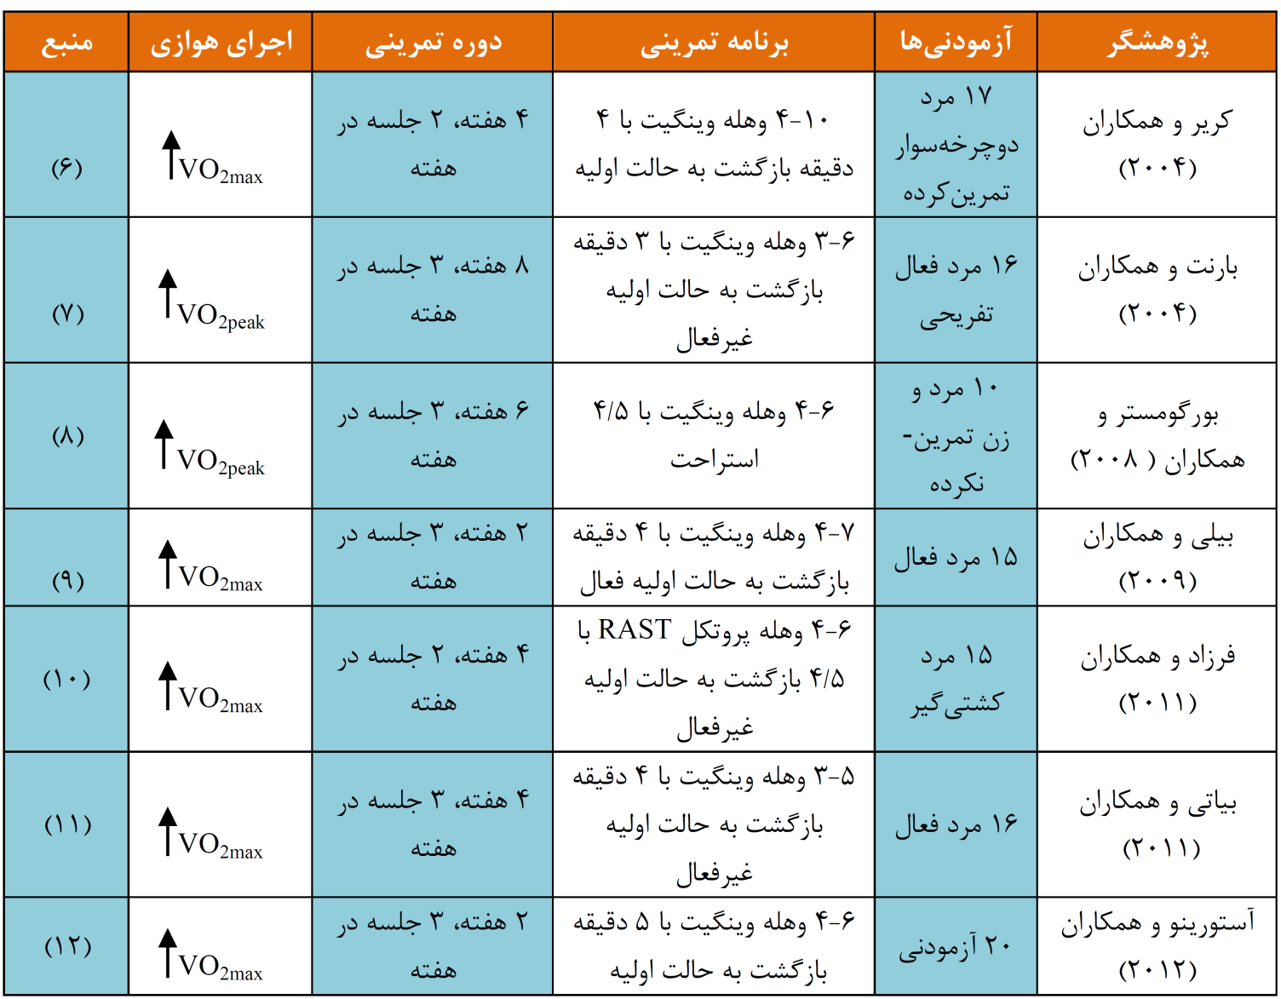
4
مقدمه بیان مسئله پیشینه ضرورت سوالات اهداف فرضیه ها متغیرها روش شناسی

Slide 60
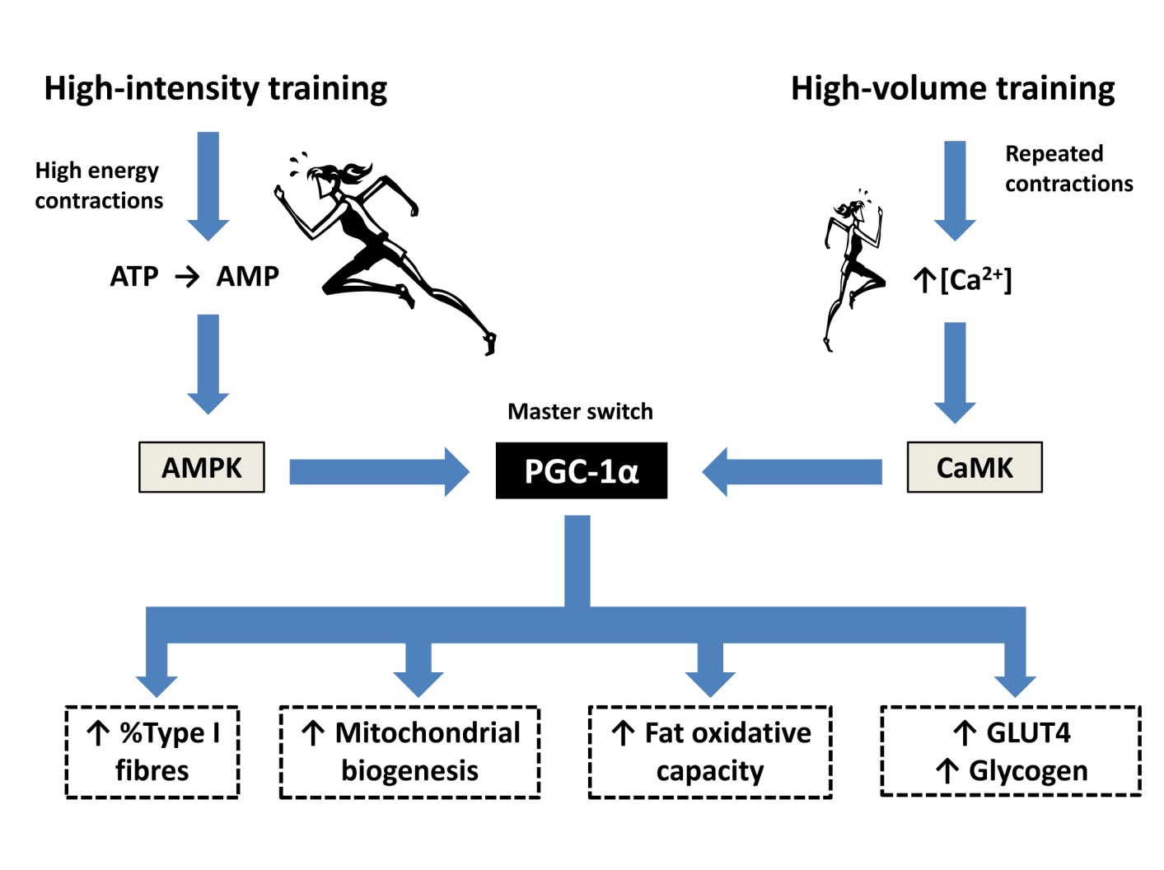
سیگنالینگ HIT
56

Slide 61
بهبود اجرای هوازی

Slide 62


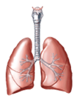
سیگنالینگ سازگاري هاي مركزي
HIT
Laursen et al 2002افزایش حجم پلاسما
Gillivray 2005افزایش حجم ضربه ای
افزایش تعداد گلبول هاي قرمز و هموگلوبین Wilkinson et al 2002
Laursen 2002افزايش برون ده قلبی
افزایش در تفاوت اکسیژن سرخرگی- سیاهرگی Wilkinson et al 2002
VO_{2max} افزایش Bailey et 2009

Slide 63
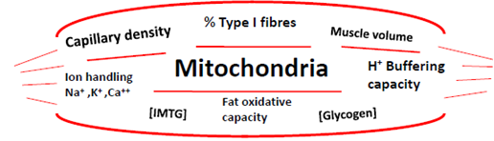
سیگنالینگ سازگاري هاي محيطي
HIT
Gibala et al
2006
افزايش توانايي در
بافر کردن H⁺
Burgomaster et al 2008
افزايش سوبستراهاي
در دسترس عضله
Gibala
2009
افزايش ماركرهاي
بيوژنز ميتوكندريايي
Barnett et al 2004
افزايش آنزيم هاي اکسايشي
Demarle et al 2003بهبود كارايي عضلاني
Burgomaster et al 2005
تحمل فعاليت با VO_{2max%} بالاتر
Creer et al 2004 آستانه لاكتات

Slide 64


تعامل سازگاري هاي مرکزی و محيطي
HIT
افزایش حجم پلاسما
افزایش حجم ضربه ای
افزایش تعداد گلبول هاي قرمز
افزايش سوبستراهاي
در دسترس عضله
افزايش ماركرهاي
بيوژنز ميتوكندريايي
افزايش آنزيم هاي اکسايشي
افزايش توانايي در
بافر کردن H⁺
افزايش برون ده قلبی
افزایش در تفاوت اکسیژن سرخرگی- سیاهرگی
بهبود كارايي عضلاني
VO_{2max}
آستانه لاكتات
تحمل فعاليت با VO_{2max%} بالاتر
اجرا
بهبود كارايي حركت
بهبود اجراي هوازي

Slide 65
بهبود اجرای بی هوازی

Slide 66
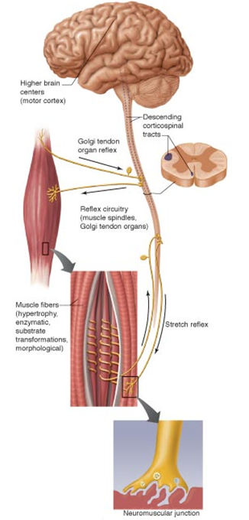
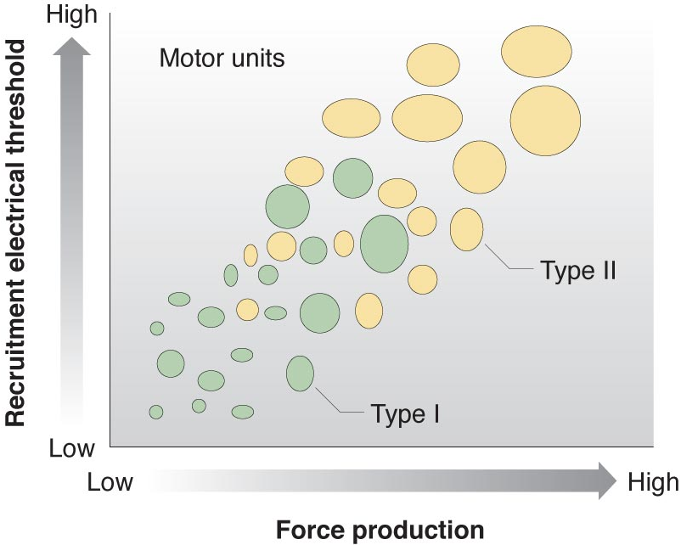
سازگاری های عصبی عضلانی
افزایش واحدهای حرکتی
افزایش تواتر فعال شدن واحدهای حرکتی
افزایش تواتر تحریک
افزایش سرعت هدایت عصبی
افزایش سرعت هدایت عضلانی
همزماني واحدهاي حركتي
الگوی فعال سازی واحدهای حرکتی
مهار عصبي
Jansson et al 1990
Ross et al 2001
Creer et al 2004

Slide 67
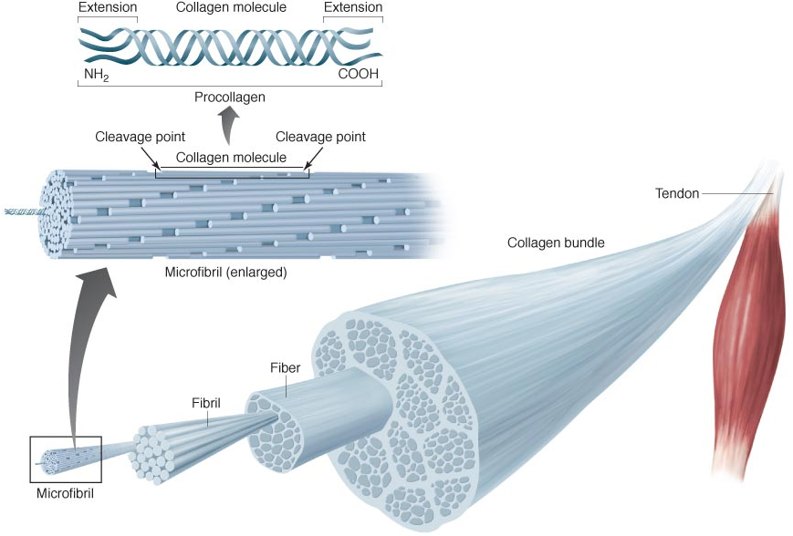
تغيير در نيمرخ تارهاي عضلاني
افزايش تارهاي تند تنش اکسايشي (FTa)
کاهش تارهای کند تنش (ST)
Dawson et al 1998
افزايش قدرت عضلانی
McKenna et al 1997
افزايش آنزيم هاي بی هوازی
MacDougall et al 1998
افزايش سوبستراهاي در دسترس عضله
افزايش فسفوکراتين
افزايش گليکوژن عضلاني
Burgomaster et al 2005

Slide 68
سازوکارهای حداکثر غلظت لاکتات خون
افزایش تستوسترون
افزایش قدرت عضلانی
McKenna et al 1997
Kraemer et al 2005
HIT
تحریک سلول های لیدیگ
افزایش برون ده توان
Barnett et al 2004
Meckel et al 2009
افزایش لاکتات
Stokes et al 2004

Slide 69
لاکتات خون دوره ريكاوري
افزايش MCT1 و MCT4
افزايش ظرفيت تجزيه و دفع لاکتات
افزايش ظرفيت بافرينگ
Laursen 2002
Stokes et al 2004
Bishop et al 2008

Slide 70
پاسخگویی به این سوال که:
کدام مدل تمرینی (تداومی – تناوبی)، مفیدتر می باشد؟
تناوبی شدید
تداومی
4 دقیقه
125%
125%
60 دقیقه
65%
65%
65%
65%

Slide 71
کاربرد تمرین تناوبی شدید

Slide 72
کاربردHIT در ورزشکاران
دوره کاهش بار تمرین
تمرینات شوک
حفظ آمادگی در فصل مسابقات

Slide 73

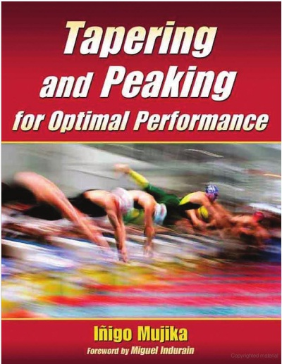
کاهش بار تمرین
دوره‌ي زماني پيش از مسابقه است كه در آن حجم تمرين كاهش و شدت آن افزايش مي‌يابد (مك‌نيلي و ساندلد 2007).
Iñigo Mujika
Associate Professor at the
University of the Basque Country
http://www.inigomujika.com

Slide 74
Training Volume
Training Intensity

Slide 75
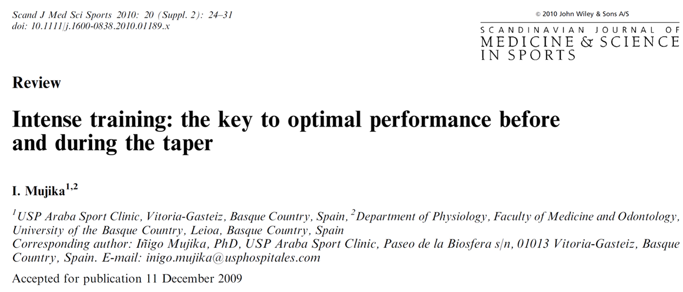
کاهش بار تمرین

Slide 76
پژوهشگران تغييرات غلظت گليكوژن عضله پس از دو روش كاهش بار تمرين متفاوت به مدت 7 روز را در دوچرخه‌سواران مرد مورد مقايسه قرار دادند. در روش اول، شدت تمرين حدود 85 تا 95 درصد ضربان قلب بيشينه حفظ شد، ولي مدت تمرين به‌طور فزاينده‌اي از 60 به 20 دقيقه كاهش يافت و در روش دوم مدت در 60 دقيقه ثابت ماند، ولي شدت به صورت تدريجي از 85 به 55 درصد ضربان قلب بيشينه كاهش يافت.

Slide 77
در مدت كاهش بار تمرين شديد‌تر و كوتاه‌تر، غلظت گليكوژن عضله به ميزان 34 درصد افزايش و اجراي 40 كيلومتر تايم‌تريل شبيه‌سازي شده به ميزان 3/4 درصد افزايش يافت، درحالي كه در كاهش بار تمرين بلند‌تر و با شدت كم‌تر، غلظت گليكوژن عضله به ميزان 29 درصد و اجرا به ميزان 2/2 درصد افزايش يافت (نيري و همكاران 2003).

Slide 78
در مطالعه‌ي مشابهي، كاهش بار تمرين با شدت بالا و مدت كوتاه موجب 15 درصد افزايش در غلظت گليكوژن عضله و 22 درصد بهبود در اجراي دويدن روي نوارگردان شد، درحالي كه كاهش بار تمرين با شدت كم و مدت متوسط موجب 6 درصد بهبود در اجرا شد، اما هيچ تغييري را در غلظت گليكوژن عضله ايجاد نكرد (شپلي و همكاران 1992).

Slide 79
79
در مطالعه‌اي، 6 روز كاهش بار تمرين هيچ تأثيري بر TT، FT، C، TT:C و FT:C دوندگان 800 متر نداشت و تغييرات فردي در اين هورمون‌ها با تغييرات اجرا در به‌هنگام كاهش بار تمرين هم‌خواني نداشت. با اين‌حال، TT همبستگي معكوسي با مسافت تمرين تداومي با شدت پايين(اجرا شده در مدت كاهش بار تمرين) و همبستگي مثبتي با مسافت تمرين اينتروال با شدت بالا داشت.

Slide 80
80
براساس اين يافته‌ها، تمرين تداومي با شدت پايين ممکن است فرايندهاي آنابوليك تحريك شده به وسيله‌ي T در مدت كاهش بار تمرين را به تأخير بيندازد، درحالي كه اين فرايندها به وسيله‌ي تمرين اينتروال با شدت بالا تسهيل مي‌شود (موجيكا و همكاران 2000).

Slide 81
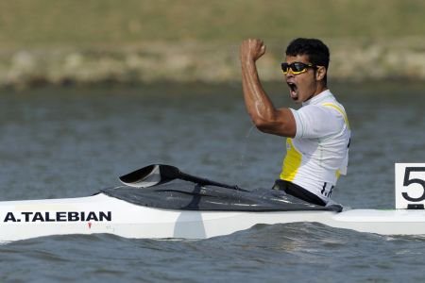
هدف
81
مطالعه اثر سه هفته کاهش بار تمرین در به اوج رسانی اجرای هوازی کایاکرهای نخبه

Slide 82
نتایج
82
نتایج پژوهش نشان داد که پس از دوره کاهش بار تمرین VO_{2max} (مطلق و نسبی)، حداقل سرعت در VO_{2max} و VO₂ در آستانه لاکتات افزایش معنادار یافت (0/05> P)، در حاليكه در دیگر متغیرها تفاوت معناداري مشاهده نشد (0/05 > P)

Slide 83
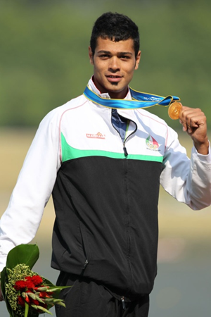
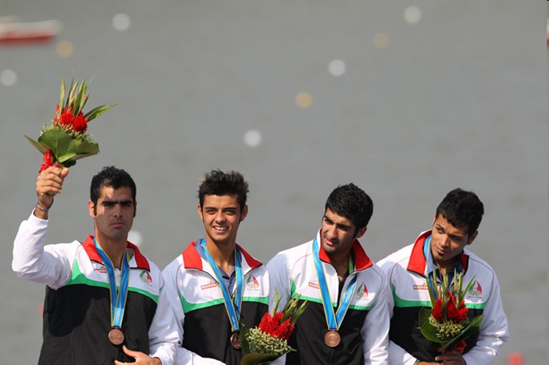
نتیجه گیری
83
مهمترين يافته ي اين پژوهش اين بود که یک دوره ای 3 هفته ای کاهش بار تمرین می تواند اجرای هوازی کایاکرهای نخبه را بهبود بخشد.

Slide 84
ملاحظات

Slide 85
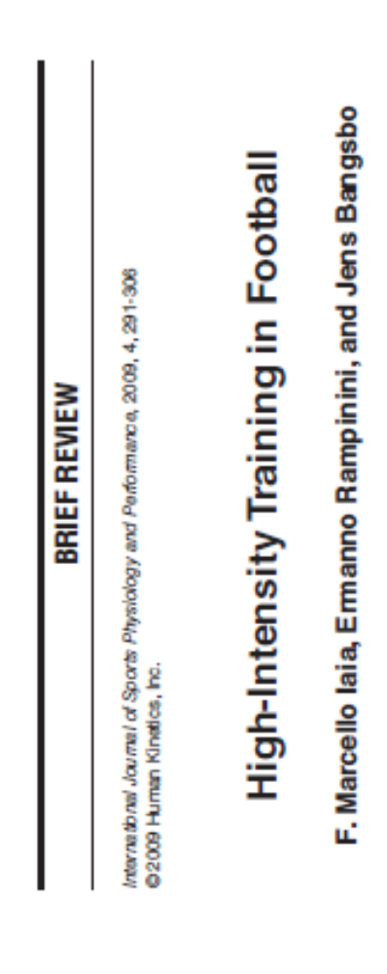

Slide 86
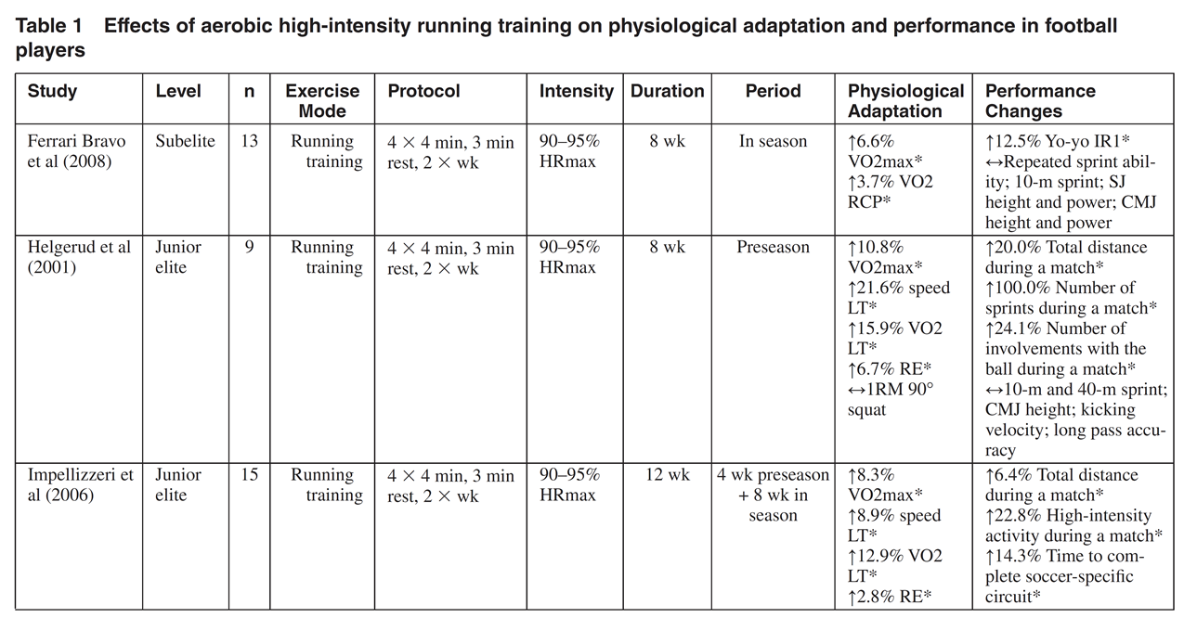

Slide 90
کاربردHIT در افراد عادی جامعه
ارتقاء سلامت
ترکیب بدنی
بهبود بیماری های با التهاب مزمن سطح پایین

Slide 91

چیزی که به زندگی شور و نشاط می بخشد:
تعقیب است، نه تسخیر
راه است، نه مقصد
تلاش است، نه کامیابی
با تشکر از توجه شما

Slide 92
سیگنالینگ تمرین تناوبی شدید

